Slide 1






ỦY BAN NHÂN DÂN QUẬN HẢI AN
TRƯỜNG TIỂU HỌC THÀNH TÔ
KÍNH CHÀO QUÝ THẦY CÔ!
TOÁN – LUYỆN TẬP CHUNG

Slide 2

KHỞI ĐỘNG

Slide 3






Đố bạn hình gì?
A. Hình tam giác
B. Hình tứ giác
C. Hình tròn

Slide 4


Đố bạn hình gì?
A. Đường cong
B. Đường gấp khúc
C. Đường thẳng

Slide 5


Đố bạn hình gì?
A. Đoạn thẳng
B. Đường thẳng
C. Đường cong

Slide 7
Toán 2
Tập 1
Tuần 16
Bài 46: Luyện tập chung – Tiết 1

Slide 8

LUYỆN TẬP
THỰC HÀNH

Slide 9


Chỉ ra các mảnh bìa hình tứ giác trong các hình sau:
1
5
1
7
9
11
4
2
8
10
3
6

Slide 10
LUẬT CHƠI
Lần lượt từng bạn trong đội lên chọn một thẻ hình tứ giác rồi gắn lên bảng. Khi làm xong thì xuống đập tay với bạn tiếp theo trong đội. Trong thời gian 2 phút, đội nào làm đúng và nhanh là đội chiến thắng.

Slide 11

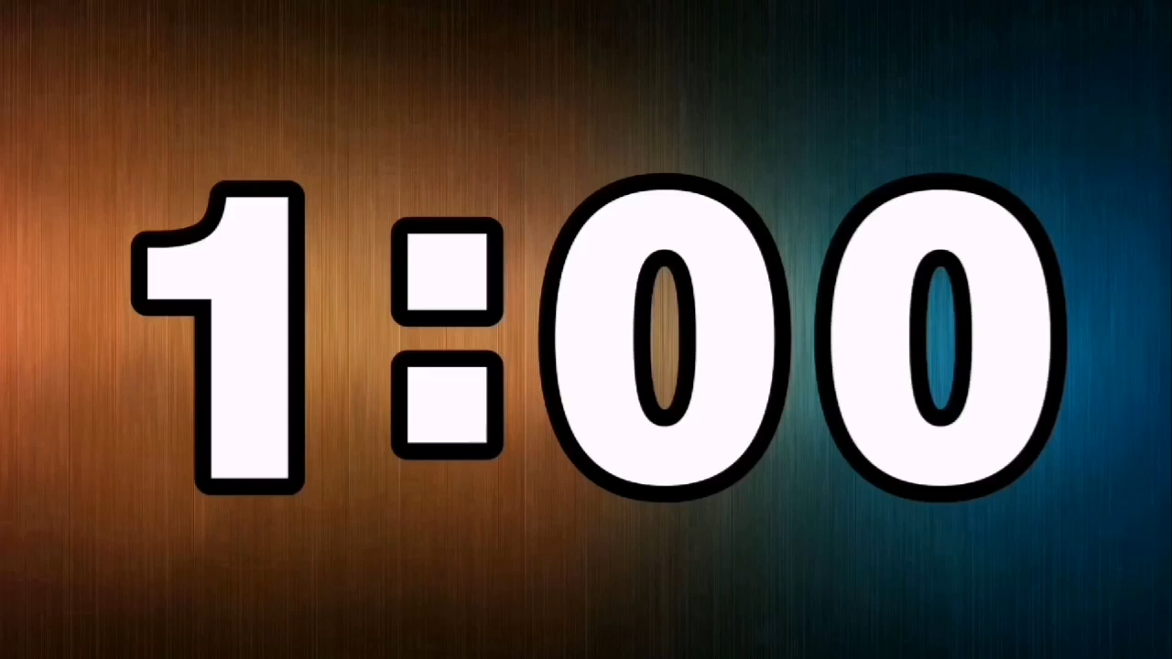


Slide 13
Nêu tên ba điểm thẳng hàng trong hình sau:
(dùng thước thẳng để kiểm tra)
2
A
O
E
B
C
D

Slide 14


Slide 16

a. Đo và tính độ dài đường gấp khúc ABCD sau:
3
C
D
cm
cm
cm
A
B
Bài giải:
Độ dài đường gấp khúc ABCD là:
4 + 5 + 6 = 15 (cm)
Đáp số: 15 cm

Slide 18





b. Vẽ đoạn thẳng MN có độ dài 8cm:
3
M
8 cm
N
Đánh dấu điểm M
Đặt thước kẻ sao cho điểm M trùng với vạch số 0 của thước.
Đánh dấu điểm N ứng vạch chỉ 8 cm của thước kẻ.
Dùng thước kẻ nối hai điểm M và N

Slide 19

Em hãy chia sẻ những việc
đã thực hiện được trong bài học hôm nay.

Slide 20


DẶN DÒ

Slide 21
Hoc10 chúc các em học tốt!

